Slide 1
«Синквейн - как эффективное средство работы с детьми с тяжелыми нарушениями речи»
Подготовила
учитель-логопед:
Гребенюк Н.А.

Slide 2
СИНКВЕЙН
«Речь - великая сила: она убеждает, обращает, принуждает» Р. Эмерсон
Психологи и практикующие педагоги отмечают, что у старших дошкольников часто имеются нарушения речи, бедный словарный запас. Дети не умеют составлять рассказ по картинке, пересказать прочитанное, им трудно выучить наизусть стихотворение.
Необходимо научить детей связно, последовательно, грамматически правильно излагать свои мысли, рассказывать о различных событиях из окружающей жизни, соблюдая при этом, чтобы процесс обучения был для них интересным, занимательным, развивающим.
Составление синквейна – один из способов частичного решения этих проблем.

Slide 3
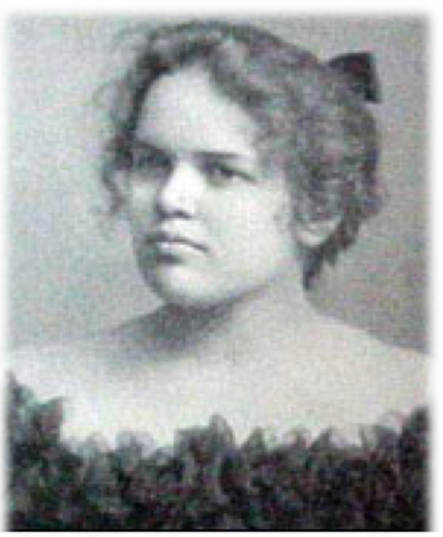
Слово «синквейн» происходит от французского слова «пять» и означает «стихотворение пяти строк». Синквейн – нерифмованная пятистрочная стихотворная форма, написанное в соответствии с определёнными правилами.
В начале XX века, форму синквейна разработала американская поэтесса Аделаида Крепси, опиравшаяся на знакомство с японскими миниатюрами хайку и танка . Синквейны вошли в её посмертное собрание стихотворений, изданное в 1914 году.
.

Slide 4
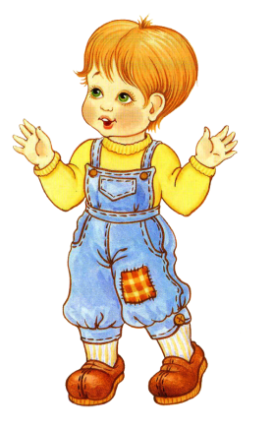
Алгоритм составления синквейна Модель синквейна
1. Предмет (тема) – одно слово-существительное.
2. Два прилагательных по теме.
3. Три глагола по теме.
4. Предложение из четырех слов по теме.
5. Ассоциация по теме: одно слово-предмет.

Slide 5
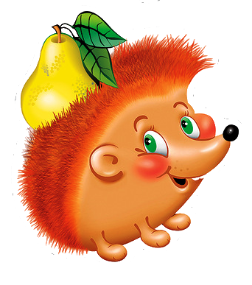
Алгоритм обучения синквейну. Здравствуйте, ребята! Отгадайте, кто к нам пришел в гости? Ночью ходит, днем он спит, Если сердится – ворчит. Он живет в лесу дремучем, Сам он круглый и колючий. Угадайте, это кто же? Ну, конечно, это – Ежик.
Первая строка синквейна –
заголовок, тема, состоящие из одного слова (обычно существительное, означающее предмет или действие, о котором идёт речь).
Кто это? - Ежик

Slide 6
2 строка “Слово-признак”, предъявляется модель-прилагательное описание предмета.
( признак предмета)
Ежик какой?
Колючий, дикий.
3 строка “Слово-действие”, предъявляется
Модель - глагол, актуализируется лексика.
Предъявляется модель - действие предмета
Ежик что делает?
Фыркает, сворачивается, ловит.

Slide 7
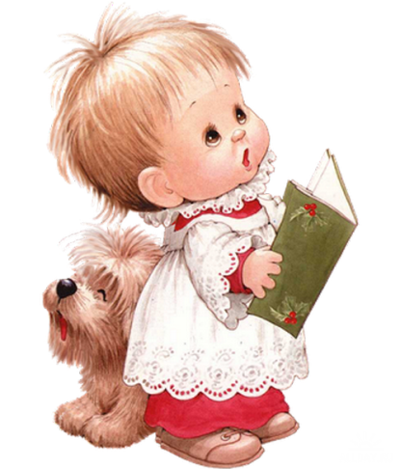
4 строка –
это словосочетание или предложение, состоящее из нескольких слов, которые отражают личное отношение автора синквейна к тому, о чем говорится в тексте.
Ежик живет в дремучем лесу.
5 строка –
Одно слово – существительное для выражения своих чувств, ассоциаций, связанных с предметом, о котором говорится в синквейне, то есть это личное выражение автора к теме или повторение сути, синоним.
Животное

Slide 8
- Когда же начинать знакомство с этим приёмом?
В старшем дошкольном возрасте! Целесообразно вначале предлагать детям для прослушивания готовые синквейны,
например:
Осень Солнечная, тёплая. Дарит, светится, радует. В парке осыпаются листья.
Красота

Slide 9
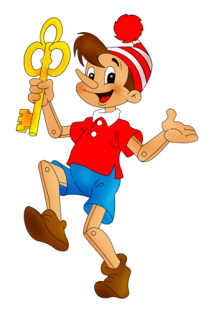
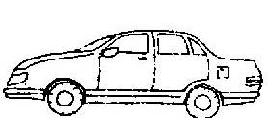
Синквейн-загадка (воспитатель читает)
?
Быстрая мощная
Едет обгоняет тормозит
Я люблю кататься по городу.
Транспорт

Slide 10
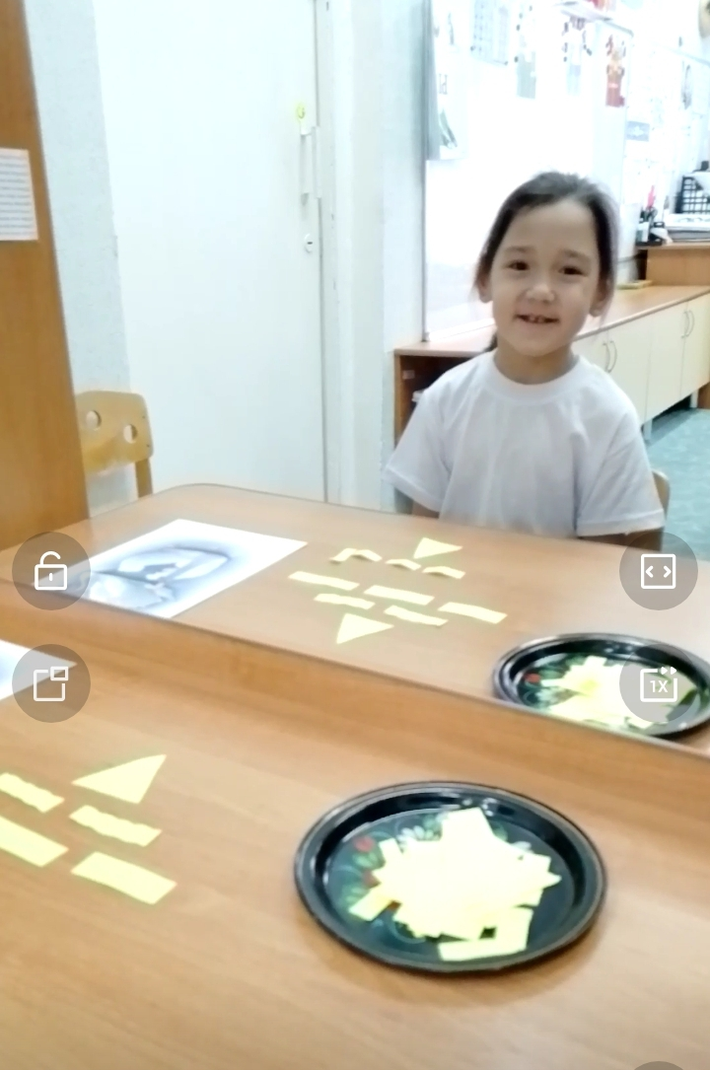
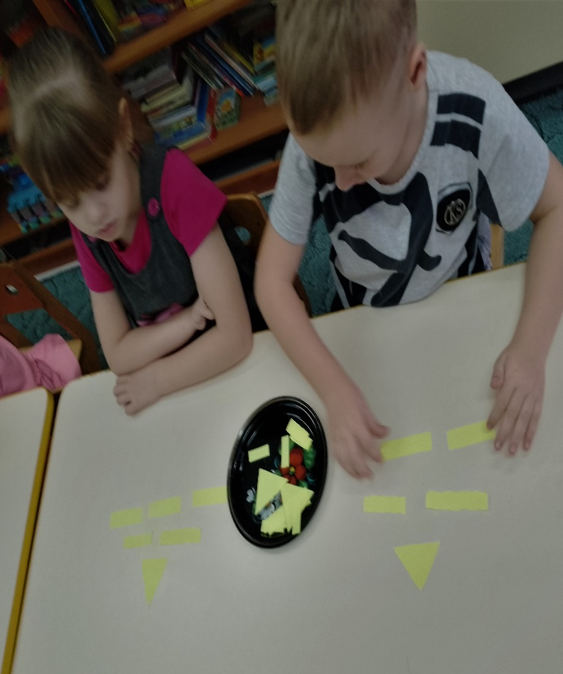

Slide 11
Составить синквейн по теме «ЖИЗНЬ»
ЖИЗНЬ! ИНТЕРЕСНАЯ, ДЛИННАЯ. МЧИТЬСЯ,ИДЕТ, БЕЖИТ. ЖИЗНЬ ДАНА НА ДОБРЫЕ ДЕЛА. ДЕТИ.
1. Слово-предмет
2. Слова – признаки(2)
3. Слова-действия (3)
Предложение по теме
5. Одно слово, ассоциация.

Slide 12
Педагогическая ценность
Обогащает словарный запас.
Учит формулировать идею (ключевую фразу).
Позволяет почувствовать себя хоть на мгновение творцом.
Получается у всех.
Активизирует и развивает мыслительную деятельность.
Составление синквейна похоже на игру, ведь сочинять весело, полезно и легко!
Совет: Сделайте с детьми копилку синквейнов.
По стихотворениям, мультфильмам, прочитанным рассказам и сказкам, ситуациям из жизни

Slide 13
СПАСИБО ЗА ВНИМАНИЕ!

